Slide 1

参加無料
3回連続セミナー
はじめよう！障がい者雇用
～採用から雇用管理までの基本～
障がい者雇用を検討されている大阪府内の事業主を対象に、障がい者雇用の実践的な知識と7社の雇用事例を３回に分けて学んでいただくセミナーです。
ぜひとも、3回連続でお申込みください!
対 象 事業主（経営者、人事・労務担当者等）
場 所 エル・おおさか本館6階 606会議室
◆ 定 員 各回50名程度（申込先着順）
申込方法 裏面をご確認ください。
受付期間 第１回：終了しました
第２回：令和6年7月29日（月）～9月10日（火）
第３回：令和6年9月17日（火）～11月22日（金）
第１回 令和6年8月2日(金)14:00～16:40（受付開始13:30～）
テーマ：障がい者理解と採用準備 ～採用前にしておくこと～
１．障がい者理解と採用準備 大阪府障がい者雇用促進センター 上席調査役 中島 義晴
２．先進企業の事例紹介① 株式会社あしすと阪急阪神
雇用推進室 雇用推進担当 兼 事業部 清掃事業課 リーダー 萱田 良隆氏
雇用推進室 相談窓口担当 兼 雇用推進担当 リーダー 城 美早氏
３．先進企業の事例紹介② 株式会社リブランド 代表取締役 福家 孝氏
第２回 令和6年9月17日(火)14:00～16:40 （受付開始13:30～）
テーマ：採用と定着管理 ～採用時・採用後に必要なこと～
１．採用と定着管理 大阪府障がい者雇用促進センター 上席調査役 松田 達久
２．先進企業の事例紹介① 株式会社エルアイ武田
事業推進室 人事・教育担当主任 守谷 由美子氏
３．先進企業の事例紹介② 江崎グリコ株式会社 グループ人事部 人事管理グループ
スマイルファクトリー リーダー 島内 透氏
第３回 令和6年11月29日(金)13:30～16:35 （受付開始13:00～）
テーマ：障がい者雇用まとめ ～長く働いてもらうために～
１．障がい者雇用まとめ 大阪府障がい者雇用促進センター 上席調査役 石田 兼二
２．先進企業の事例紹介① ウツエバルブ株式会社 総務部 総務課 湯川 諄氏
３．先進企業の事例紹介② 有限会社奥進システム 代表取締役 奥脇 学氏
４．パネルディスカッション
主催：大阪府 協力：大阪商工会議所
問合せ先 大阪府障がい者雇用促進センター
（大阪府 商工労働部 雇用推進室 就業促進課 障がい者雇用促進グループ）
TEL 06-6360-9077 FAX 06-6360-9079
E-mail shugyosokushin-g04@gbox.pref.osaka.lg.jp
Notes:
1

Slide 2
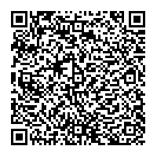

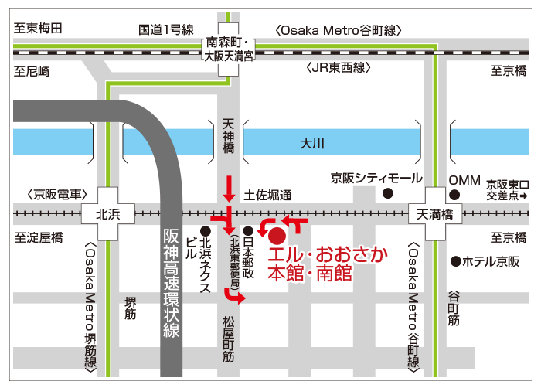

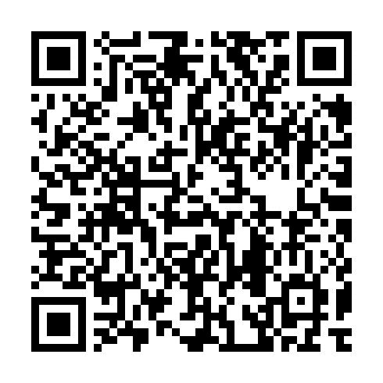
《申込方法》
「大阪府行政オンラインシステム」よりお申込みください。
（第２回申込URL）
https://lgpos.task-asp.net/cu/270008/ea/residents/procedures/apply/f74b45ec-9d11-4abe-9d23-fe5a2e1064c6/start
（第２回申込QRコード）
■個人情報は、本セミナーの運営にのみ利用させていただきます。
■手話通訳が必要な場合や車椅子でご参加される場合等は、事前にお申出ください。
■インターネットによる申込みが難しい場合は、下記「参加申込書」に記入のうえ、
問合せ先（表面）あてにFAXまたはE-mailでお申込みください。
大阪府 障がい者雇用セミナー
検索
「共生社会」の実現に向け、
学びませんか。
障がい者雇用を進めていく根底には、「共生社会」の実現という理念があります。障がいに関係なく、希望や能力に応じて、誰もが職業を通じた社会参加のできる「共生社会」をつくっていく必要があります。
■企業の社会的責任（CSR）
企業の社会的責任として、障がい者の就労や仕事のあり方を考え、障がい者個人の資質を生かし働きがいのある場をいかに提供できるかが求められています。
■持続可能な開発目標（SDGｓ）
８．働きがいも経済成長も
2030年までに、若者や障がい者を含むすべての男性及び女性の、完全かつ生産的な雇用及び働きがいのある人間らしい仕事、ならびに同一価値の労働についての同一賃金を達成する。
会場アクセス
エル・おおさか（大阪府立労働センター）
大阪市中央区北浜東3-14
本館6階 606会議室
障がい者雇用理解促進ツール
大阪府では、業種別・障がい別の障がい者業務マトリクスを作成しています。ぜひご利用ください。
《留意事項》
・受付は開始30分前からです。
・障がい者雇用のノウハウを3回に分けてご紹介します。 3回連続で参加いただけるよう、ご予定の確認を
お願いします。
「はじめよう！障がい者雇用～採用から雇用管理までの基本～」第２回（9/17）参加申込書
企業名
所在地
連絡先 | TEL | FAX
所属・役職
参加者氏名
E-mail
配慮事項

